Slide 1

SPOLEČENSTVA LESŮ
Jehličnaté stromy
Mgr. Ladislava Nosková

Slide 2

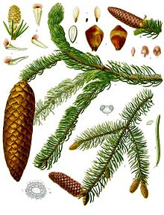
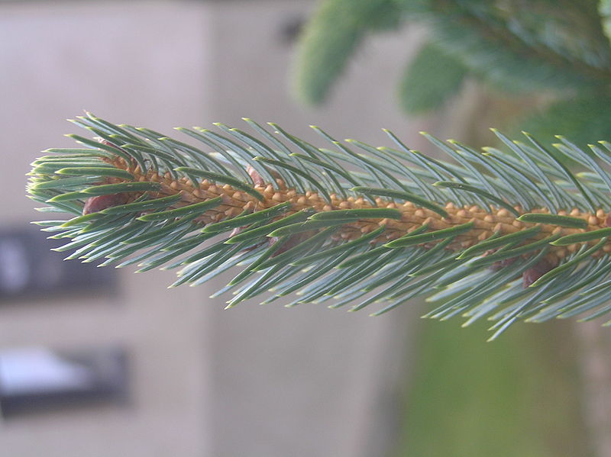
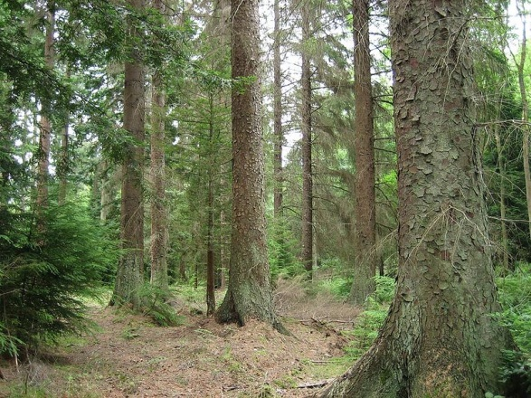
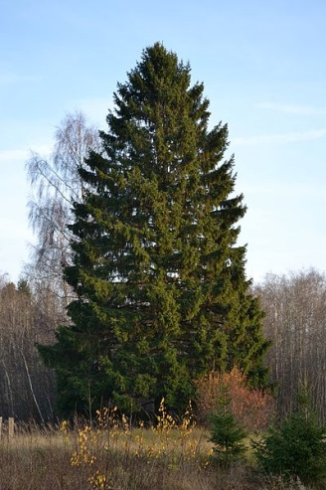

SMRK ZTEPILÝ je nejrozšířenější lesní stálezelený strom u nás. Lesy, kde převládají, se nazývají SMRČINY. Kořeny má mělké, časté vývraty. Šišky visí dolů.
Doplň:
Smrk má mělké kořeny a hrozí časté …………………………. Pokud v lese převládají smrky,
tento les nazýváme …………………………… Šišky smrku visí ……………………………..

Slide 3
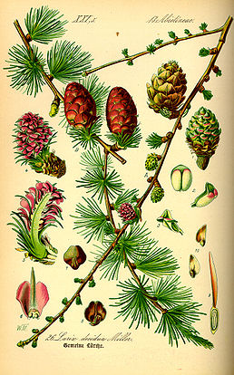
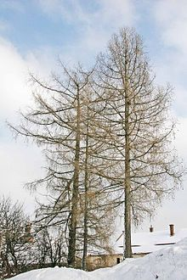
MODŘÍN OPADAVÝ je jediný opadavý jehličnatý strom u nás. Má krátké jemné jehlice, které vyrůstají v hustých svazečcích a malé šišky.
Doplň:
Modřín jako jediný jehličnatý strom na zimu ……………………………………………………

Slide 4
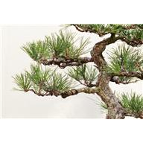
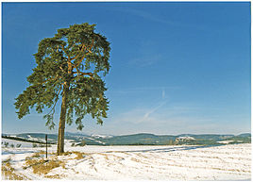
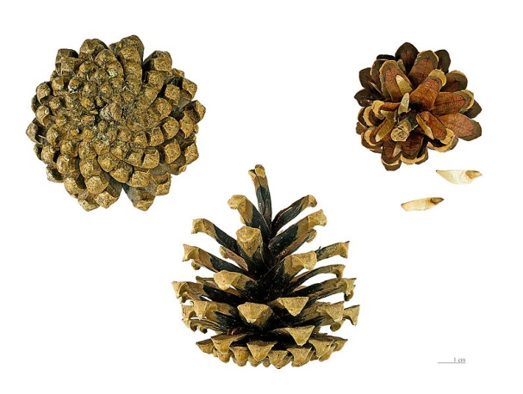
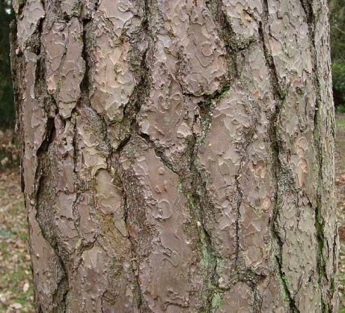
BOROVICE LESNÍ
Lesy, kde borovice převládají se nazývají BORY. Borovice má pevné kořeny, rostou do hloubky. Má dlouhé jehlice, šišky jsou kuželovité.
Doplň:
Borovice má pevné …………………………………. , jehlice má………………………………..,
Šišky menší ve tvaru …………………………….. Lesy, ve kterých borovice převládají,
nazýváme ……………………

Slide 5
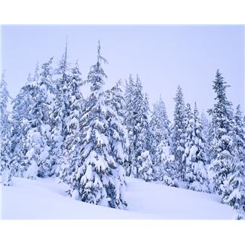
JEDLE BĚLOKORÁ
Lesy, kde převládají jedle nazýváme JEDLINY. Je nejvyšší strom našich lesů. Má ploché jehlice, které rostou ve dvou řadách. Šišky rostou vzhůru.
Doplň:
Lesy, ve kterých převládají jedle, nazýváme ……………………………………………………..
Šišky jedle rostou …………………………………………….

Slide 6
Kliparty použity z galerie firmy Microsoft Office a Wikimedia Commons http://office.microsoft.com/cs-cz/images/results.aspx?qu=jehli%C4%8Dnat%C3%A9%20sromy&ex=2#ai:MC900036433| http://cs.wikipedia.org/wiki/Soubor:Picea_abies_cone.jpg http://cs.wikipedia.org/wiki/Soubor:Picea_abies_-_K%C3%B6hler%E2%80%93s_Medizinal-Pflanzen-105.jpg http://cs.wikipedia.org/wiki/Soubor:Picea_sitchensis_forest.jpg http://cs.wikipedia.org/wiki/Soubor:Kuusk_Keila-Paldiski_rdt_%C3%A4%C3%A4res.jpg http://cs.wikipedia.org/wiki/Soubor:Picea_alcoquiana_zampach2.JPG http://cs.wikipedia.org/wiki/Soubor:Illustration_Larix_decudua0.jpg http://cs.wikipedia.org/wiki/Soubor:Larix_decidua_Winter.jpg http://office.microsoft.com/cs-cz/images/results.aspx?qu=borovice&ex=1#ai:MP900430877 http://cs.wikipedia.org/wiki/Soubor:Borovice_lesn%C3%AD_u_Pecky.jpg| http://cs.wikipedia.org/wiki/Soubor:Pinus_sylvestris_MHNT.BOT.2005.0.971.jpg http://cs.wikipedia.org/wiki/Soubor:PinusSylvestrisBole.jpg http://office.microsoft.com/cs-cz/images/results.aspx?qu=jedle&ex=1#ai:MC900030122 http://office.microsoft.com/cs-cz/images/results.aspx?qu=jedle&ex=1#ai:MP900425317|| http://office.microsoft.com/cs-cz/images/results.aspx?qu=stromy&ex=1#ai:MP900399625|

